Slide 1

Studienfahrt
„Auf den Spuren
von Darmstädterinnen
und Darmstädtern,
die in Auschwitz ermordet wurden...“
des LK Geschichte Sachse (Jg. 12): 7 Mädchen und 16 Jungen der LuO Darmstadt
nach Krakau und Auschwitz
vom 10.10.-18.10.2015
Schulische Begleiter: Daniela Diessl, Martin Heinrich, Margit Sachse (LuO)
Nachfahre Darmstädter Shoah-Opfer: Pierre Jablon (Paris)
Auschwitz-Expert-innen: Prof. Dr. Gideon Greif (Israel), Krystyna Oleksy (Auschwitz)
Unterstützt durch:
Verein „Gegen Vergessen Für Demokratie“ + FRAPORT AG
Arbeitskreis Stolpersteine Darmstadt (Frau Dr. Elisabeth Krimmel und Frau Michaela Rützel)
Deutsches Polen Institut, Kulturamt der Stadt Darmstadt, Darmstädter Gedenkjahr 2015
©„Schüler gegen das Vergessen“ der Lichtenbergschule Darmstadt/Europaschule

Slide 2
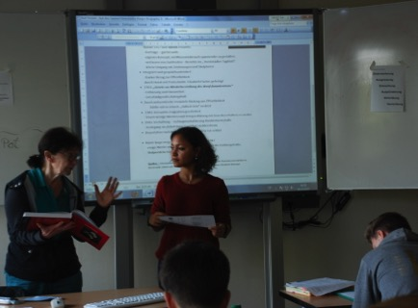
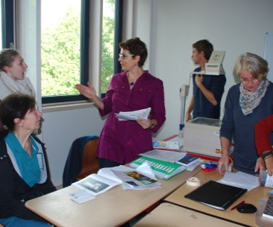
6.10.2015:
Besuch des Arbeitskreises Stolpersteine (Frau Dr. Elisabeth Krimmel und Frau Michaela Rützel) in der LuO

Slide 3
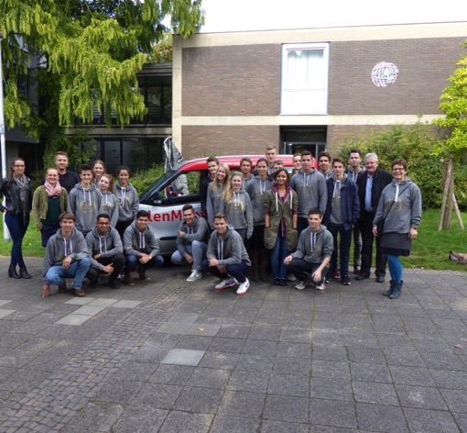
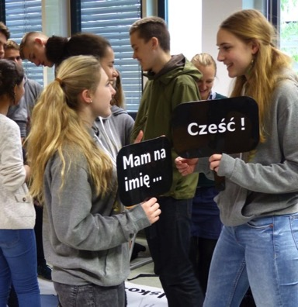
9.10.2015: Besuch des PolenMobils an der LuO

Slide 4
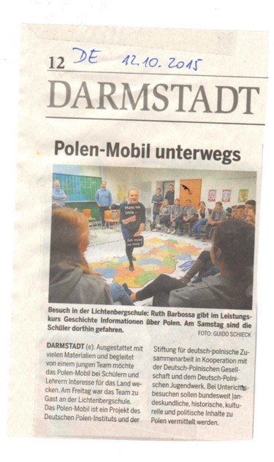
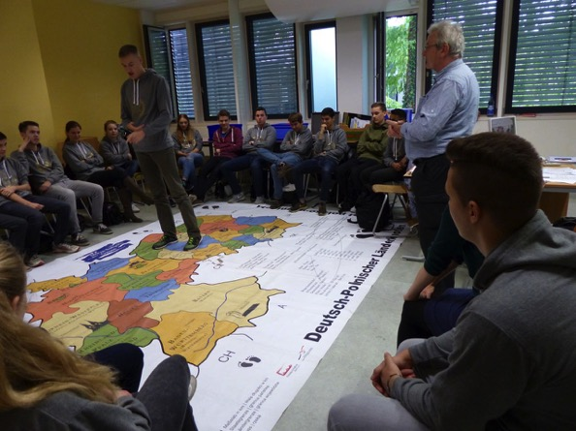
Crashkurs zur Landeskunde, Sprache, Literatur und Geschichte Polens

Slide 5
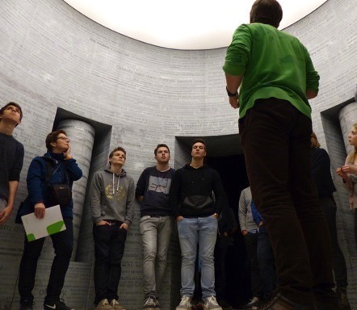
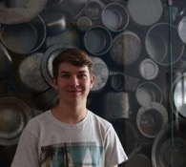
Krakau:
In Schindlers Fabrik...

Slide 6
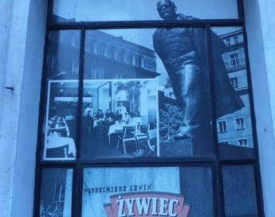
Nowa Huta: Sozialistische Vorzeigestadt vor den Toren der stolzen Bürgerstadt Krakau

Slide 7
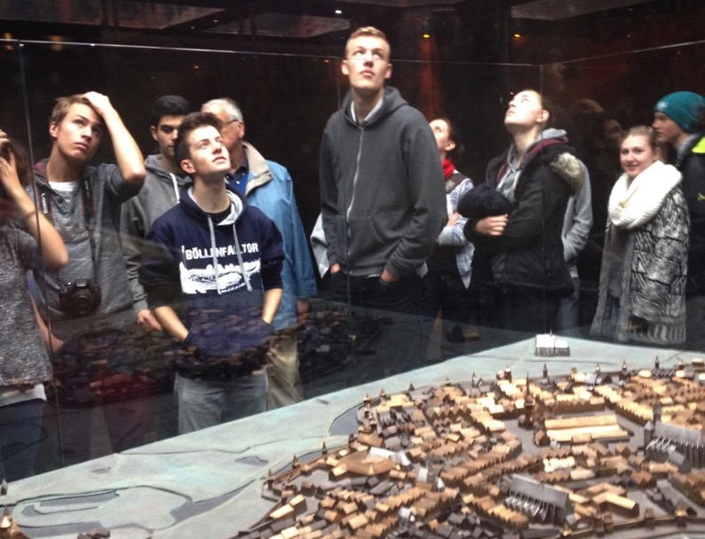
Unter dem Rynek
Unter dem Rynek (Marktplatz) von Krakau: Museum im Untergrund

Slide 8
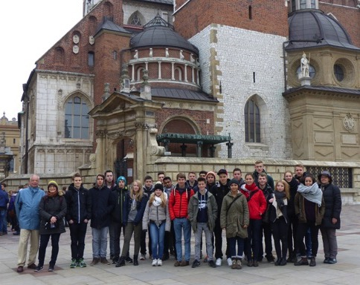
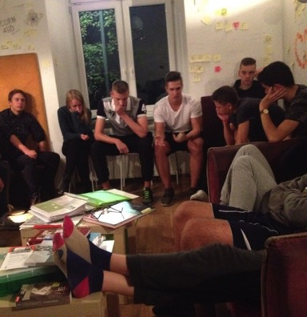
Krakau: Wawel
+ Hostel Atlantis

Slide 9
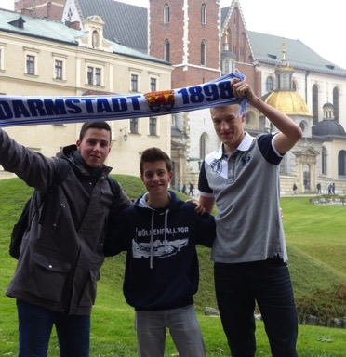
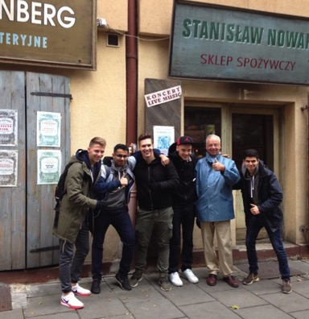
Begegnung in Krakau: Lilienfans + Pierre Jablon

Slide 10
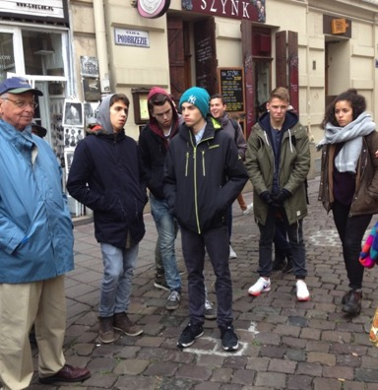
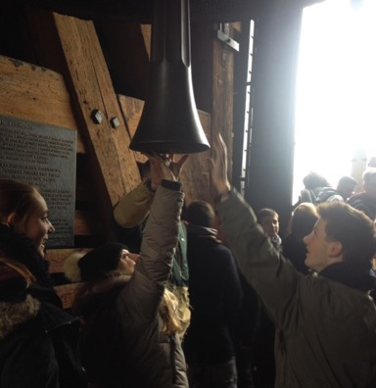
Impressionen Krakau

Slide 11
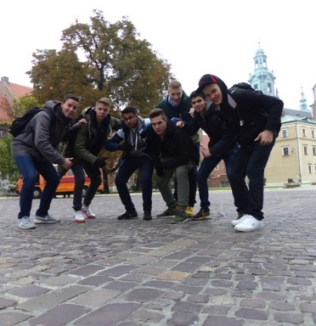
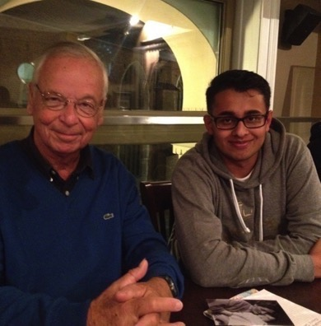
Begegnungen und Gespräche

Slide 12
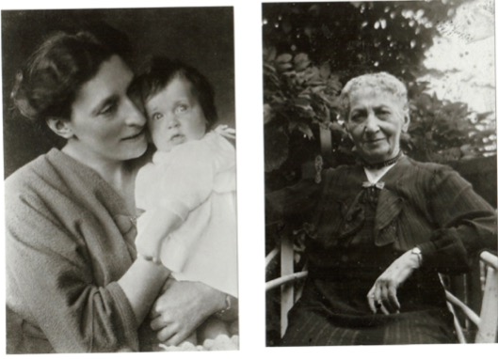
Pierre Jablons Darmstädter Verwandte:
Hedwig und Liese Juda
Karoline Strauss, geb. Loeb
Heidenreichstr. 4 in Darmstadt

Slide 13
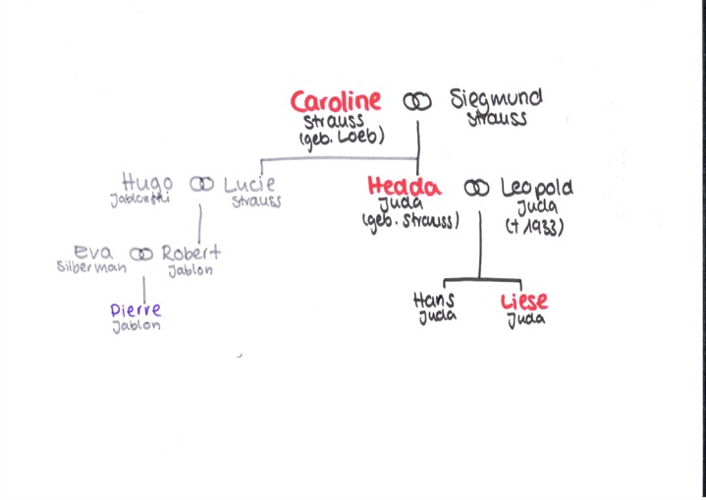

Slide 14
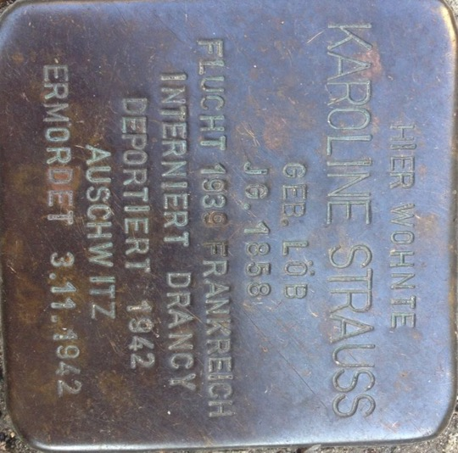
Stolperstein in der Heidenreichstr. 4 in Darmstadt

Slide 15

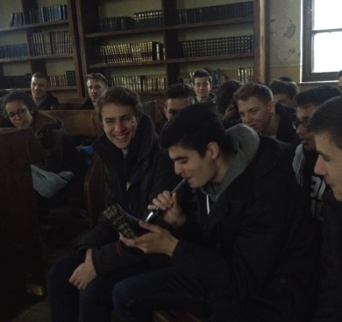
Im jüdischen Zentrum (Synagoge) Oshpitzin/Oswiecim/Auschwitz: Shofar

Slide 16
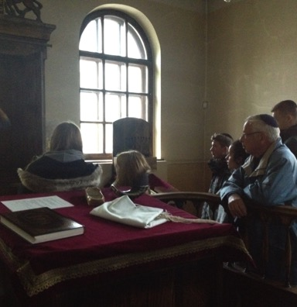
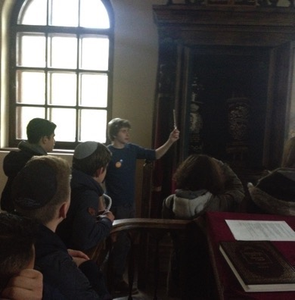
Der österreichische „Gedenkdiener“ (= Zivi)
Paul Sautner erklärt jüdisches Leben vor und nach der Shoah

Slide 17
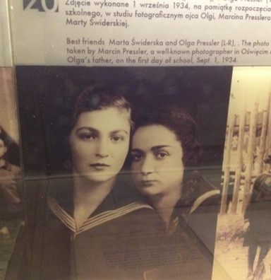
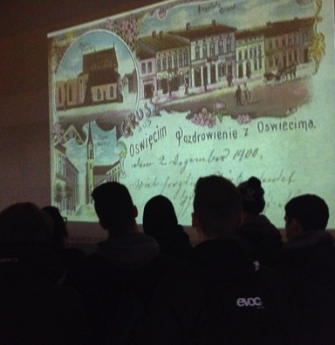
Katholisch-jüdische Freundinnen und Coexistenz vor der NS-Zeit im Dreiländereck Auschwitz

Slide 18
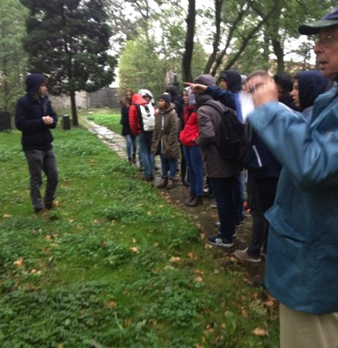
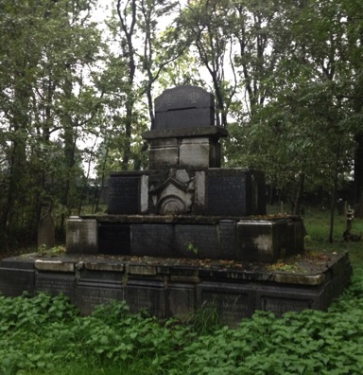
Spuren der Auslöschung:
Jüdischer Friedhof Oswiecim

Slide 19
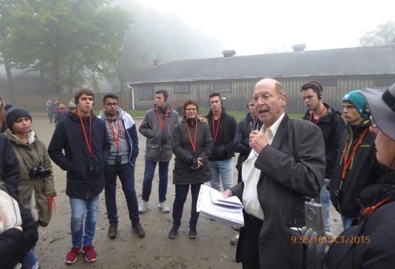
Mit Gideon Greif im Stammlager Auschwitz I

Slide 20
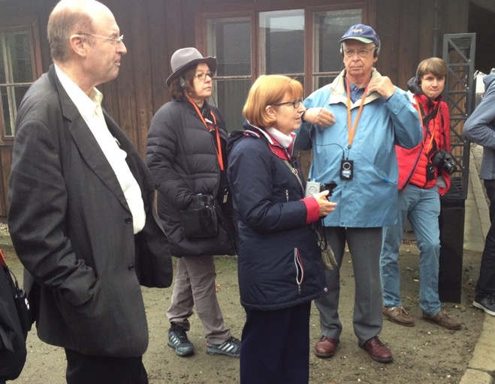
Thema: Lagerleben

Slide 21
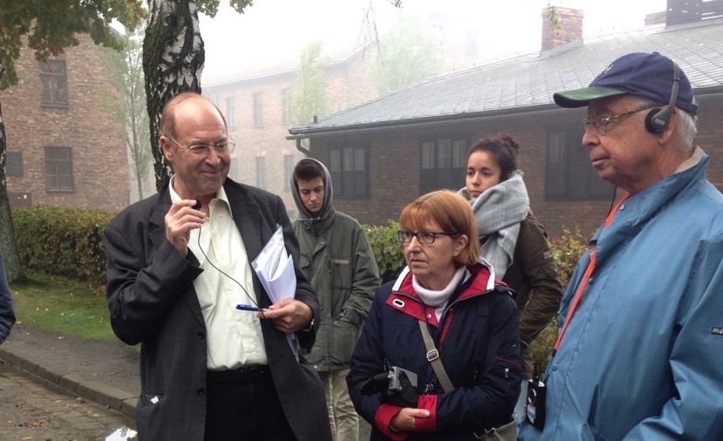
Orchester und anderes...

Slide 22
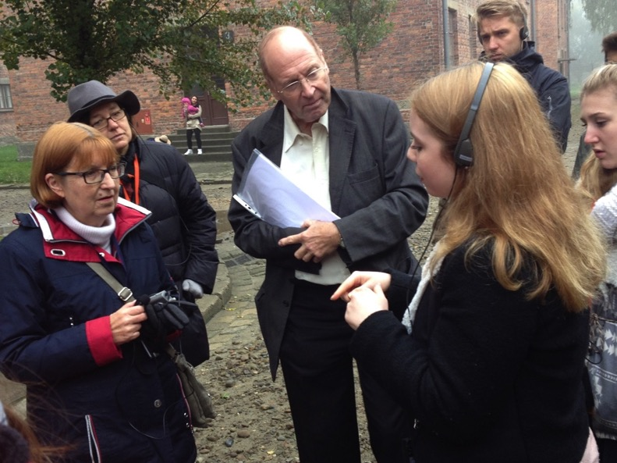
Im Gespräch mit Experten

Slide 23
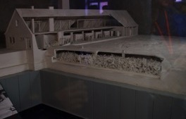
Todesfabrik Auschwitz-II-Birkenau

Slide 24
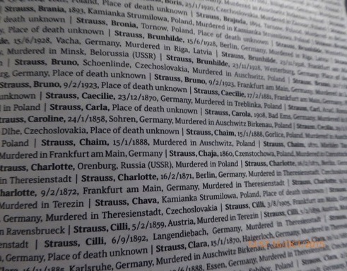
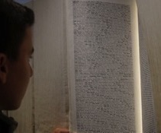
Auf Spurensuche...

Slide 25
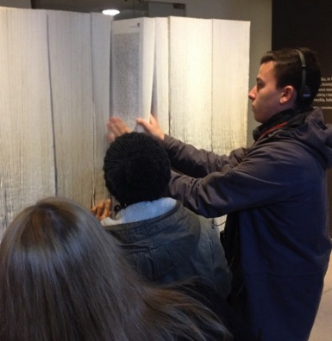
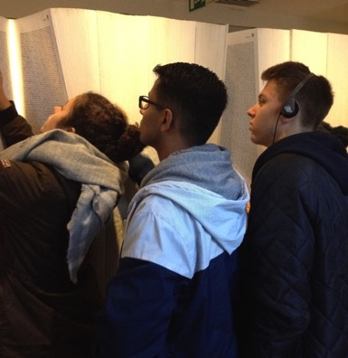

Slide 26
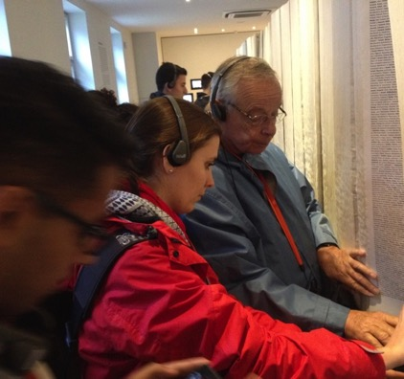
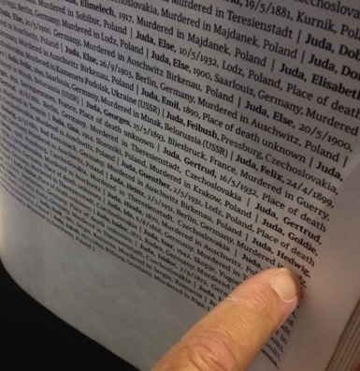
Hedwig Juda... Liese fehlt!

Slide 27
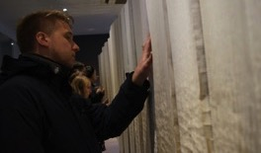
List of names im jüdischen Pavillon

Slide 28
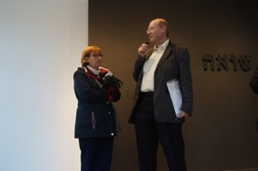
Krystyna Oleksy (Leiterin der Gedenkstiftung Auschwitz) und Gideon Greif (israel. Historiker)
SF KO + GG im Jüd. Pavillon DSC05891

Slide 29
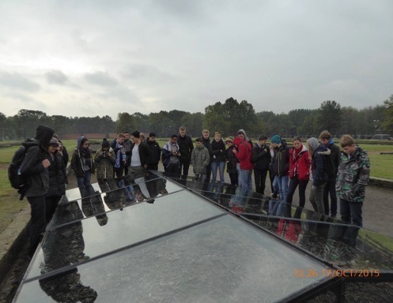
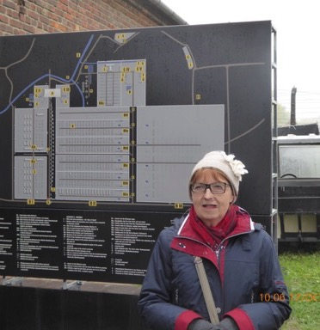
Mit Krystyna Oleksy im Konzentrations- und Vernichtungslager Auschwitz-II-Birkenau

Slide 30
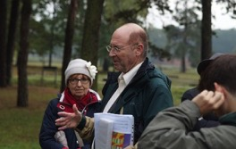
Bei den Ascheseen

Slide 31
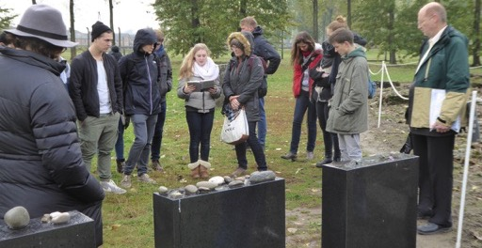
Gedicht einer 20jährigen
Tschechin

Slide 32
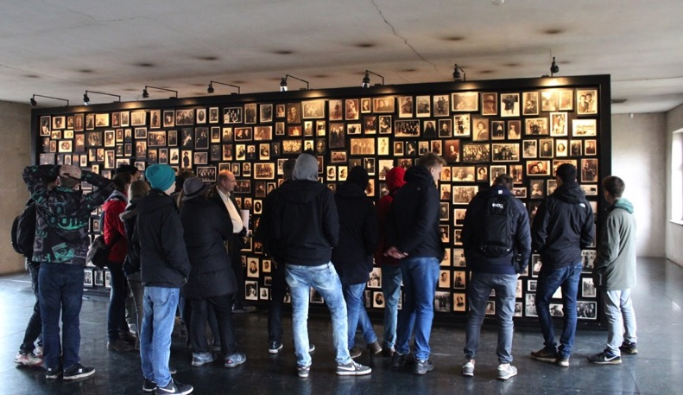
Before they perished...

Slide 33
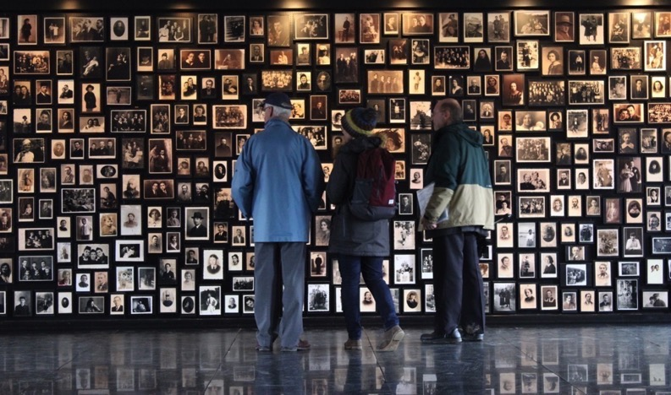
Mit Pierre Jablon und Gideon Greif

Slide 34
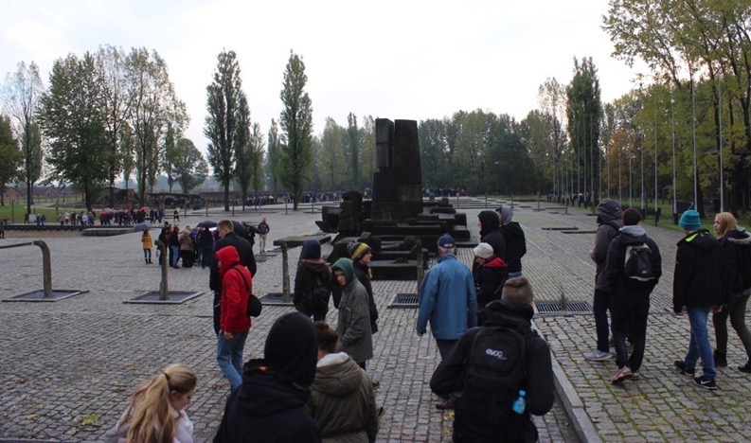
Auschwitz-Memorial

Slide 35
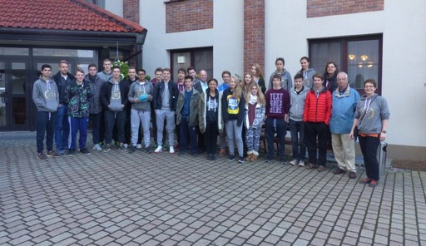
Vor dem „Zentrum für Dialog und Gebet“ in Oswiecim (mit Pierre Jablon und Gideon Greif)

Slide 36
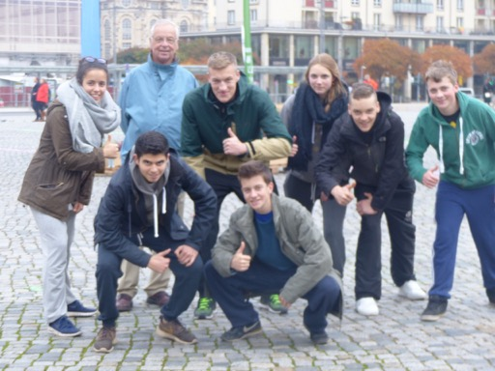
Zwischenstopp Dresden

Slide 37

Stadtrundgang für das Fanprojekt der Lilien (11.11.2015)

Slide 38


Erinnerung an die zerstörte liberale und orthodoxe Synagoge in Darmstadt

Slide 39


Jg. 12 trifft Jg. 11 im Erinnerungsort Liberale Synagoge (Klinikum DA)

Slide 40


Gedenkkubus: Erinnerung an die Deportationen

Slide 41


Neubeginn: seit 1988 gibt es eine neue Synagoge in DA

Slide 42


Hoffnungsvoller Ausblick:
„Weltoffenes Darmstadt!“ + „COEXIST!“

Slide 43
Vielen Dank für die Aufmerksamkeit!
Alle Fotos:
©„Schüler gegen das Vergessen“ der Lichtenbergschule Darmstadt/Europaschule
              Daniela Diessl
              Stephan Figge
              Leah Gass
              Pierre Jablon (Paris)
              Max Nungesser
              Margit Sachse
Fragen und Kommentare an:
Margit.sachse@luo-darmstadt.eu
  Geschichte- und Deutschlehrerin an der LuO
  Mitglied im Team Museumspädagogik Darmstadt
  Mitglied im Verein „Gegen Vergessen Für Demokratie“, Arbeitsgruppe Südhessen
©„Schüler gegen das Vergessen“ der Lichtenbergschule Darmstadt/Europaschule

Slide 44


